Slide 1
IoTプログラミング
はじめのいっぽ
with IchigoJam x sakura.io
IOT.OUT1
OK
このプレゼンテーションはオープンデータです
http://ichigojam.net/

Slide 2
つくれる！あそべる！まなべる！
さばええき、ちかく「Hana道場」

Slide 3
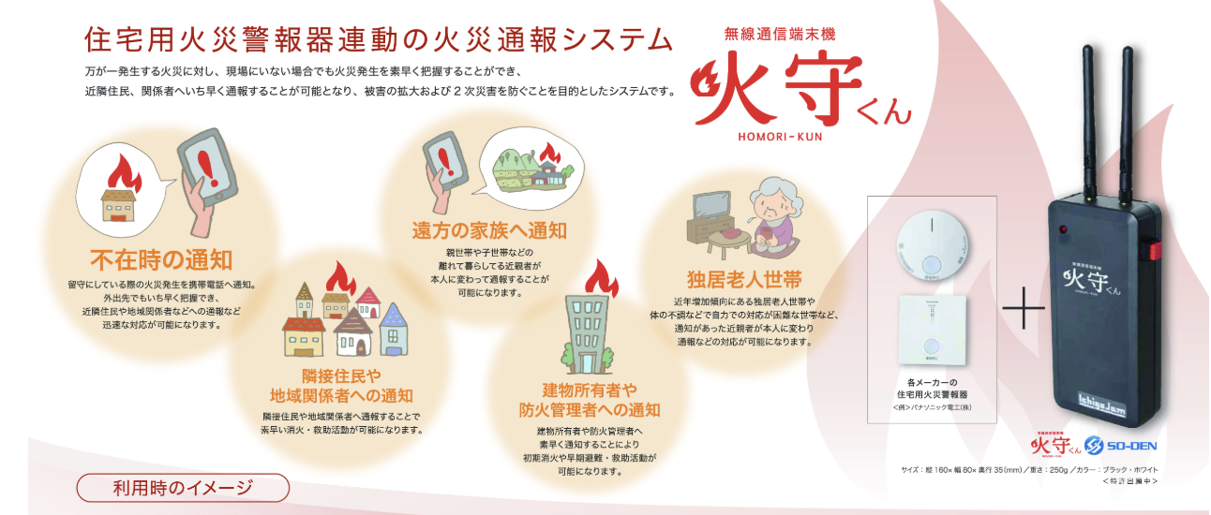
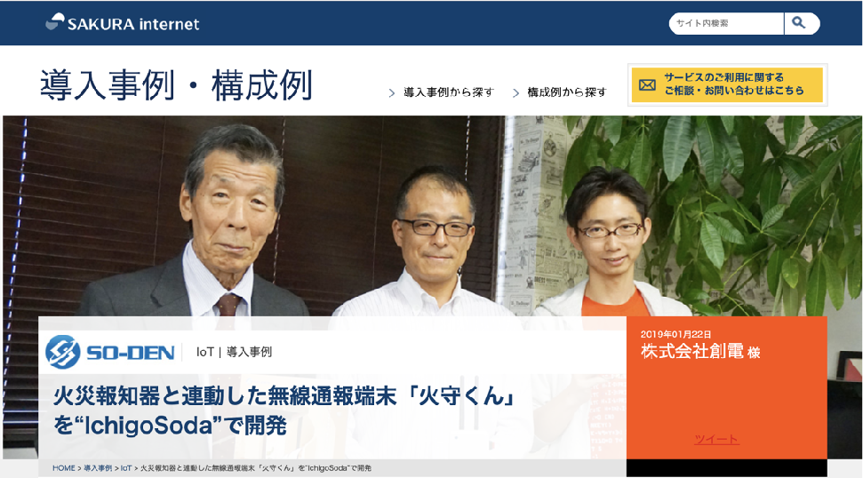
IoT x 火災報知器 by 創電
Hana道場生まれの
オープンイノベーション

Slide 4
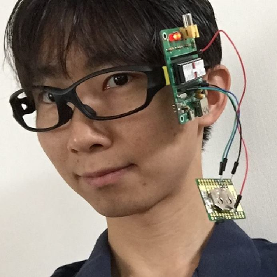
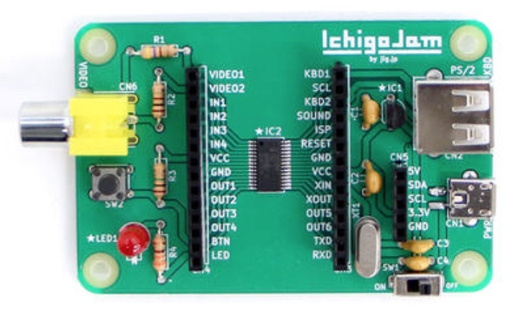
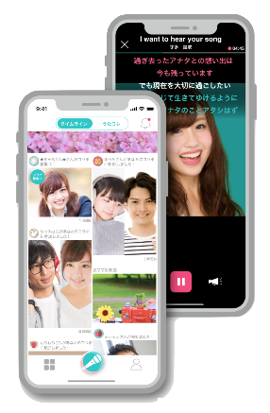
福野 泰介（ふくのたいすけ）
福井高専 電子情報工学科卒
IchigoJam 発明者
株式会社 jig.jp 創業者＆会長

Slide 5
伝えたいこと、3つ
1. コンピューターやばい！
2. 創るの楽しい！
3. 学ぶの楽しそう！
すべてのこどもたちにプログラミングを！

Slide 6
photo by PCN yrm https://yrm006.wordpress.com/
世界中に仲間！ PCNキガリ他、70拠点

Slide 8
出典、文科省
小学校プログラミング教育、必修化！

Slide 9
小学校プログラミング教育、必修化要約
次の学習活動を計画的に実施すること
ア 児童がコンピュータで文字を入力する・・・
イ 児童がプログラミングを体験・・・
※小学校学習指導要領、総則、第３教育課程の実施と学習評価 ⑶ より
なぜ小学校でプログラミングか？
- なぜ身の回りでコンピューターが活躍しているかを知る
- コンピューターを活用するために仕組みを理解する
- こどもの創造力を発揮するきっかけとする
※小学校プログラミング教育の手引（第二版）より要約

Slide 10
課題を見いだす
プログラミング
必要な動きを
分けて考える
動きに対応した
命令にする
課題
解決
試行錯誤
知識・技能等の活用
小学校プログラミング教育の手引の図4を改変

Slide 11
GIGAスクール構想！

Slide 12
GIGAスクール 個別最適化された学び
一斉授業
対義語?
ソフト
デジタル教科書・教材
ICT活用した学習活動
ハード
１人１台コンピューター
高速無線ネットワーク
指導体制
教員のICT活用
（求む、企業からの支援）
課題
デジタル教科書の今後の在り方
課題
教師の在り方や果たすべき役割
指導体制
ICT活用指導力の向上方策
年間授業時数
標準的な授業時間
学年を超えた学び
「児童生徒１人１台コンピュータ」の実現を見据えた施策パッケージ（令和元年12月19日）
https://www.mext.go.jp/content/20191225-mxt_syoto01_000003278_04.pdf
文科省資料を改変

Slide 13
IoTプログラミング
はじめのいっぽ
with IchigoJam x sakura.io
IOT.OUT1
OK
このプレゼンテーションはオープンデータです
http://ichigojam.net/

Slide 14
コンピューターは
どこにいる？

Slide 15
コンピューターと
なかよくなろう！

Slide 16
おねだんイチゴー（1,500円〜）
プログラミングでジャムセッション！
こどもパソコン IchigoJam
イチゴジャム

Slide 17
ネットにつながる IchigoJam IoT
IchigoSoda つうしん代60円/月！
by さくらインターネット
+
IchigoJam
つうしんモジュール

Slide 18
これがコンピューター！
おねだん、100円！

Slide 19
わくわく電子工作セットをあけよう

Slide 20
電子工作はじめのいっぽ
LEDをつなごう
みじかいほうを
したから3ばんめ
“OUT4”
ながいほうを
いちばんした”LED”

Slide 21
テレビ
IchigoJamをつなごう
でんげん
キーボード
④
⑥
①
②
③
つかわないよ
⑤

Slide 22
スイッチオン！
①
ON
②
ON

Slide 23
IchigoJam BASIC
OK
てんめつしているのは、カーソル

Slide 24
コンピューターと
はなそう

Slide 25
・・・
（ミミ、ナイヨ）
ハロー

Slide 26
IchigoJam BASIC
OK
A
キーボードで「A」と、うってみよう

Slide 27
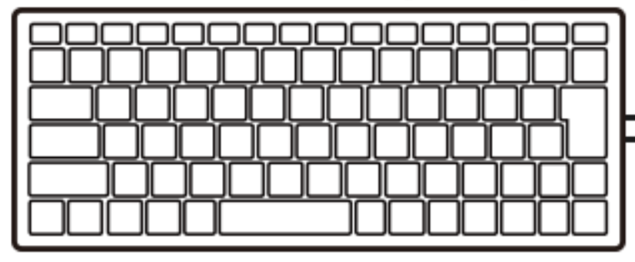
IchigoJam BASIC
OK
A
A
エンターキー

Slide 28
IchigoJam BASIC
OK
A
Syntax error
A
エンターキー

Slide 29
?
シラナイ
コトバダナー
A
Syntax error
（エー、エンター）
（シンタックス エラー）

Slide 30
この LED をつけてもらおう

Slide 31
LED1
1
E
D
L
L E D 1 エンター

Slide 32
!
*
シッテル！
OK
LED1
（オーケー）
（エルイーディー、ワン、エンター）

Slide 33
LED0
0
E
D
L
エンターキー

Slide 34
!
シッテル！
OK
LED0
（エルイーディー、ゼロ、エンター）

Slide 35
LED1
1
E
D
L
L E D 1 エンター

Slide 36
LED0
0
E
D
L
エンターキー

Slide 37
LLL
1
うちすぎてみよう

Slide 38
L
1
そんなときはバックスペース
（カーソルひだりひとつけす）

Slide 39
ひからせて、けす！
LED1:LED0
け
:
コロン
;
セミコロン

Slide 40
LED1:LED0
OK
（さいごに、エンター）
おや？

Slide 41
LED1:LED0
OK
1
カーソル「上」２回

Slide 42
LED1:LED0
OK
1
エンターでもういちど！

Slide 43
ここでもんだい！

Slide 44
CPU
100円のコンピューター
1秒間に何回計算できる？
画像、LPC1114 秋月電子

Slide 45
CPU
１秒に5000万回！
画像、LPC1114 秋月電子

Slide 46
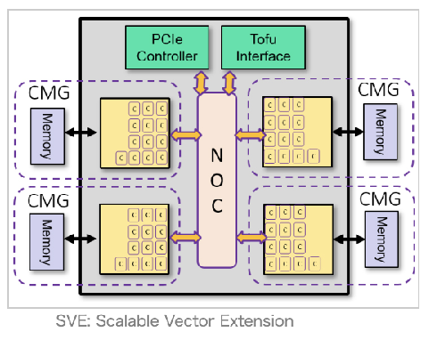
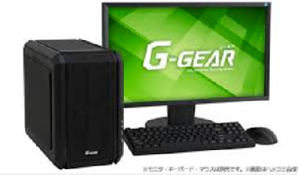
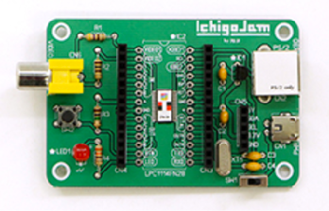
(C)TSUKUMO
(C)IchigoJam
(C)RIKEN
(C)Apple
IchigoJam | iPhone 11 | パソコン | スパコン富岳
5000万回 | 1兆回 | 10兆回 | 100京回
IchigoJam 何台分？→ | 2万台分 | 20万台分 | 200億台分
1500円 | 8万円 | 10万円 | 1100億円

Slide 47
まって = WAIT

Slide 48
まって
WAIT180
エンター、おしてから
OKとかえるまでなんびょう？

Slide 49
ひかって、３びょうまって、けして
LED1:WAIT180:LED0

Slide 50
うしろにつづけてかいて、エンター
2かいてんめつ！
LED1:WAIT180:LED0:WAIT10:LED1:WAIT10:LED0
2かい、ひかった？

Slide 51
10かいひからせるには？

Slide 52
LED1:WAIT10:LED0:WAIT10:LED1:WAIT10:LED0:WAIT10:LED1:WAIT10:LED0:WAIT10:LED1:WAIT10:LED0:WAIT10:LED1:WAIT10:LED0:WAIT10:LED1:WAIT10:LED0:WAIT10:LED1:WAIT10:LED0:WAIT10:LED1:WAIT10:LED0:WAIT10:LED1:WAIT10:LED0:WAIT10:LED1:WAIT10:LED0
10回ひかるはずｗ

Slide 53
プログラム

Slide 54
1 LED1:WAIT10
2 LED0:WAIT10
スペース
け
:
コロン
;
セミコロン

Slide 55
リスト（プログラムみせて）
おぼえてるよ
LIST
F4

Slide 56
ラン（はしれ！／うごかす）
F5
RUN
F5

Slide 57
1000回やって？

Slide 58
くりかえし
3 GOTO1
F5
いつまで？

Slide 59
エルチカゲーム
とめてひかってたら、かち！

Slide 60
とまって！エスケープキー
[ESC]キー

Slide 61
リスト（プログラムみせて）
おぼえてるよ
LIST
F4

Slide 62
カーソルキーとバックスペースでかいぞう
かえたぎょうで「エンター」をおして「F5」
1 LED1:WAIT10
2 LED0:WAIT30
3 GOTO1
F5
カーソルキー
じゆうじざい？

Slide 63
リスト（プログラムみせて）
かわった！
LIST
F4

Slide 64
ラン（はしれ！／うごかす）
かわった！
RUN
F5

Slide 65
ほぞん（プログラムかきこみ）
F3、0、エンター
SAVE0
F3

Slide 66
IchigoJamのスイッチ、オフ
OFF

Slide 67
テレビとキーボードをぬこう
②
①

Slide 68
ボタンをおしながらスイッチオン！
ボタンを
おしながら
①
スイッチON
②
ボタンをはなして
LEDをみる
③

Slide 69
エルチカロボット
IoTの「T」できた！
*

Slide 70
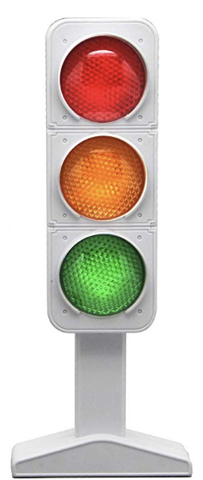
みのまわりのロボット
洗濯機（パナソニック）
信号機

Slide 71
ぜんぶ、だれかが
プログラミングしたもの
画像、LPC1114 秋月電子

Slide 72
コンピューターは
どこにいる？

Slide 73
お家のコンピューター
さがしてみよう！

Slide 74
テレビとキーボードをつないで、ON!
③
②
①
ON
④

Slide 75
よみこんでみよう
F2、エンター
LOAD0
F2

Slide 76
リスト（プログラムみせて）
おもいだしたよ
LIST
F4

Slide 77
がめんをきれいに
F1
CLS
F1

Slide 78
リスト（プログラムみせて）
おもいだしたよ
LIST
F4

Slide 79
LEDをついかしよう
みじかいほうを
うえから8ばんめ
“GND”
ながいほうを
うえから9ばんめ”OUT1”

Slide 80
カーソルキーとバックスペースでかいぞう
かえたぎょうで「エンター」をおして「F5」
1 LED1:OUT1,0:WAIT10
2 LED0:OUT1,1:WAIT30
3 GOTO1
F5
カーソルキー
じゆうじざい？

Slide 81
さいしょから（プログラムクリア）
ほぞんしたのは
きえないよ
NEW

Slide 82
リスト（プログラムみせて）
わすれたよ
LIST
F4

Slide 83
うごかして
なにもしないよ
RUN
F5

Slide 84
IchigoJamスペシャル
Alt（オルト）キーをおしながら「C」をおす
そ
+
C
Alt
c
C
Alt

Slide 85
キーのうえにあるもじは
シフトキーをおしながらおす
=
ほ
+
-
=
shift
ほ
Shift

Slide 86
ひかりセンサーをつなごう

Slide 87
ブレッドボード
1 2 3
つながってる
1 2 3
1 2 3
つながっていない

Slide 88
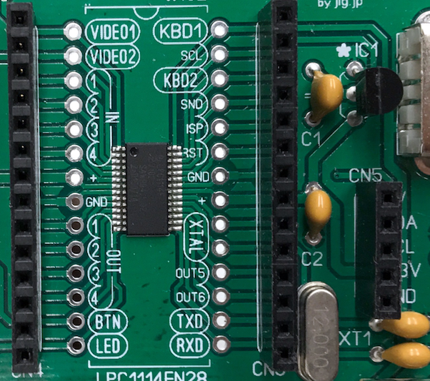
?ANA(2)
あかるいほどちいさい
NEW
10 A=ANA(2):?A
20 WAIT30:GOTO10
IN2
3.3V
GND
10kオーム

Slide 89
?ANA(2)
あかるいほどちいさい
10 A=ANA(2):?A
15 IF A>500 LED1 ELSE LED0
20 WAIT30:GOTO10
IN2
3.3V
GND
10kオーム

Slide 90
つくろう、IoT

Slide 91
インターネットは
コンピューターが
たくさんつながったもの
100おく台くらい -> 1ちょう台

Slide 92
IoT（モノのインターネット）
コンピューターふえる
->もっとたのしい！

Slide 93
IoTの「I」
10 A=ANA(2):?A
15 IF A>500 LED1:IOT.OUT1:WAIT180 ELSE LED0
20 WAIT30:GOTO10
くらくなったら 通知！
https://sabae.cc/sakura/ranking.html

Slide 94
IoTの「I」
10 A=ANA(2):?A
12 IOT.OUT A
15 IF A>500 LED1:IOT.OUT1:WAIT180 ELSE LED0
20 WAIT30:GOTO10
IoTセンサー
https://sabae.cc/sakura/ranking.html

Slide 95
スマホからコントロール
NEW
10 N=IOT.IN()
20 IF N ?N:LED N-1
30 GOTO 10
RUN
1. 上記コードを打ってRUN
2. ←QRコード開く
3. 自分のシリアル番号を選択
4. ②ボタンを押すと点灯
5. ①ボタンを押すと消える
https://sabae.cc/sakura/

Slide 96
スマホからコントロール
10 N=IOT.IN()
20 IF N ?N:LED N-1:BEEP N
30 GOTO 10
1. 上記コードを打ってRUN
2. ←QRコード開く
3. 自分のシリアル番号を選択
4. ②ボタンを押すと点灯
5. ①ボタンを押すと消える
https://sabae.cc/sakura/

Slide 97
ドロボーセンサー＆けいこく
10 N=IOT.IN()
20 IF N ?N:LED N-1:BEEP N
25 IF ANA(2)>500 IOT.OUT1:WAIT60
30 GOTO 10
1. 暗くなったらスマホへ連絡
2. スマホから威嚇音を鳴らせる
https://sabae.cc/sakura/

Slide 98
NEW
10 N=IOT.IN()
20 IF N ?N:PWM 2,80+N*30
30 GOTO 10
スマホでサーボをうごかす

Slide 99
温度センサー（精度が違う）
40円〜500円
-40〜125℃ ±4℃
40円
-40〜105℃ ±0.5℃
500円

Slide 100
おんどセンサーをつなごう
MCP9700-A/TO
30円
CN4
たいらなほうを上
(OUT8)
IN1
IN2
IN4
いちばん下、すこしまげる
(OUT11)
NEW
10 OUT8,0:OUT11,1
20 A=ANA(2):?A
30 GOTO20
RUN

Slide 101
あついところチェッカー
MCP9700-A/TO
30円
CN4
たいらなほうを上
(OUT8)
IN1
IN2
IN4
いちばん下、すこしまげる
(OUT11)
10 OUT8,0:OUT11,1
20 A=ANA(2):?A
30 WAIT30:GOTO20
25 LED A>190

Slide 102
IoTおんどセンサー
MCP9700-A/TO
30円
CN4
たいらなほうを上
(OUT8)
IN1
IN2
IN4
いちばん下、すこしまげる
(OUT11)
10 OUT8,0:OUT11,1
20 A=ANA(2):?A
30 WAIT30:GOTO20
26 IOT.OUT A

Slide 103
IoTでイライラを
かいけつしよう

Slide 104
課題からスタート
アイデア＋データ→アプリ
横展開してイノベーション！
イノベーション
アプリ
アイデア
課題
データ

Slide 105
IoTとは
ネットにつながったロボット
しげき （INPUT） | コンピューター | アクション (OUTPUT)
暑さ（温度センサー） |  | うで（サーボ）
感触（ボタン） | プログラミング | かお（画面）
明るさ（光センサー） |  | こえ（音）
ネット |  | ネット

Slide 106
IoTのはつめいの仕方
こまった
こんなのがあるといいかな？
つくってみよう

Slide 107
IoTのサンプル

Slide 108
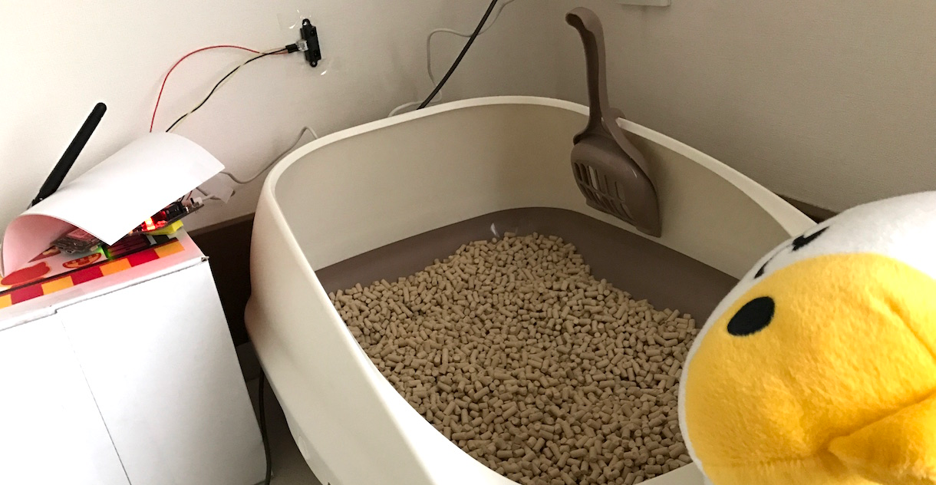
→ ねこがトイレにいくと通知、統計とれば病気予測も！
http://fukuno.jig.jp/1518
ねこ健康、ネコトイレIoT

Slide 109
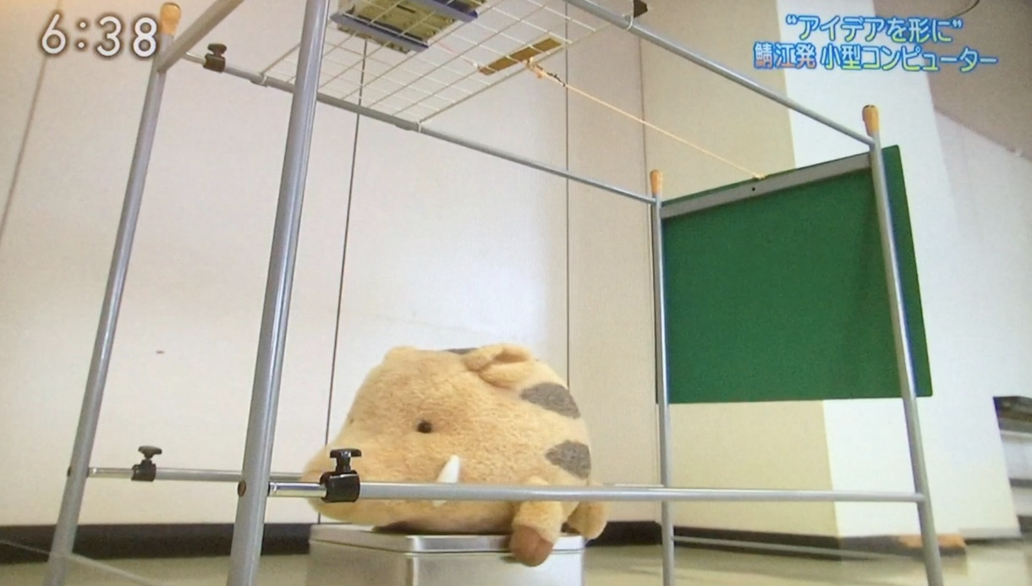
NHK
おはよう日本
（東海北陸地区）
2015.12.7
見回りいらず
イノシシIoT

Slide 110
IoT x 火災報知器 by 創電
Hana道場生まれの
オープンイノベーション

Slide 111
まとめ

Slide 112
IoTは
じぶんでつくれる！

Slide 113
パソコンも
じぶんでつくれる

Slide 114
じぶんでつくろう！
じぶんのパソコン！
https://fukuno.jig.jp/2562

Slide 115
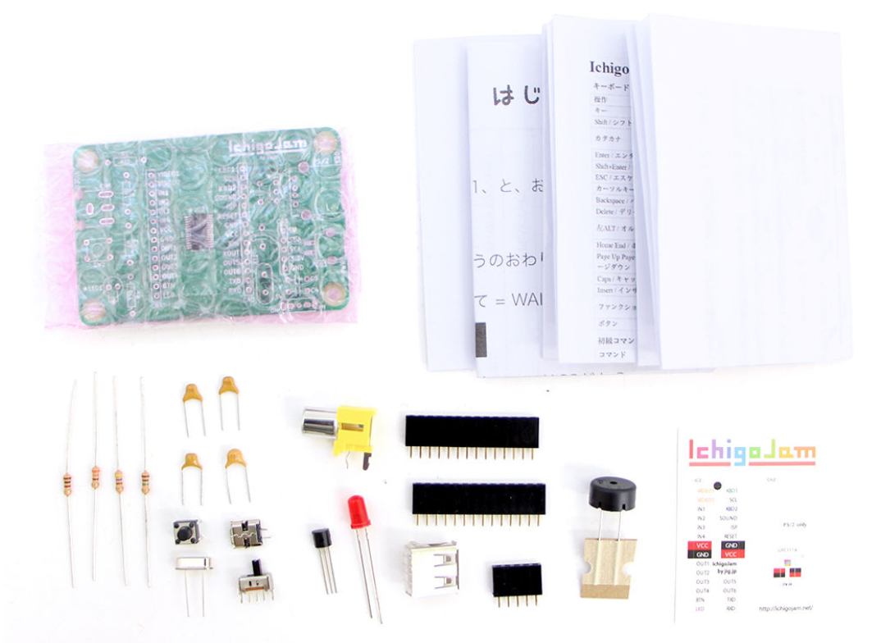
じぶんでくみたてるパソコン
IchigoJam
1,500円〜

Slide 117
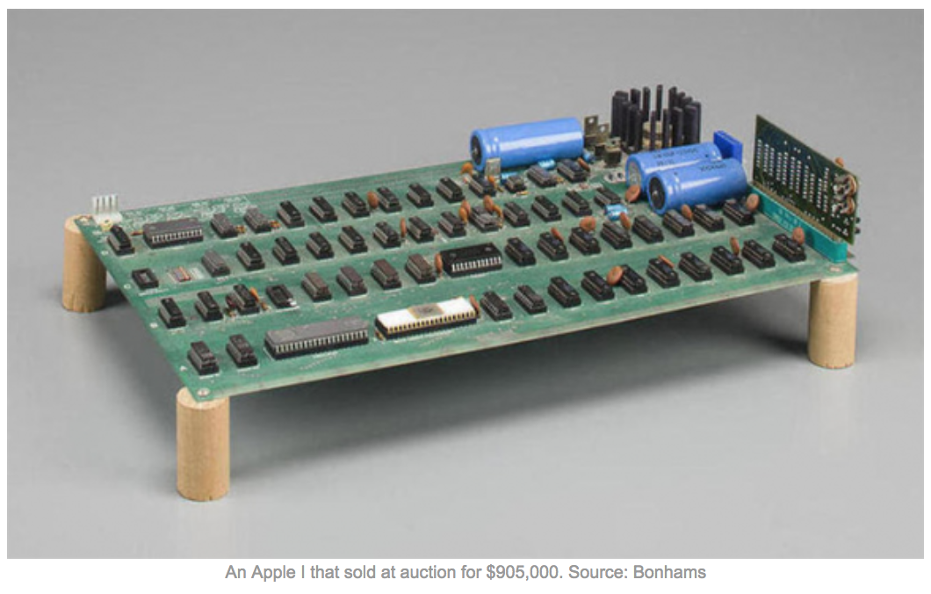
Apple I (1976年)
iPhoneの会社
Apple社の初製品
じぶんでつくれるパソコン！
Apple I | IchigoJam
RAM 4KB | RAM 4KB
自分で組み立て | 自分で組み立て
BASIC | BASIC
30万円 | 1,500円
楽しい！ | 楽しい！
Apple I 開発者 - スティーブ・ウォズニアック氏

Slide 118
自分で学べる＝さいきょう

Slide 119
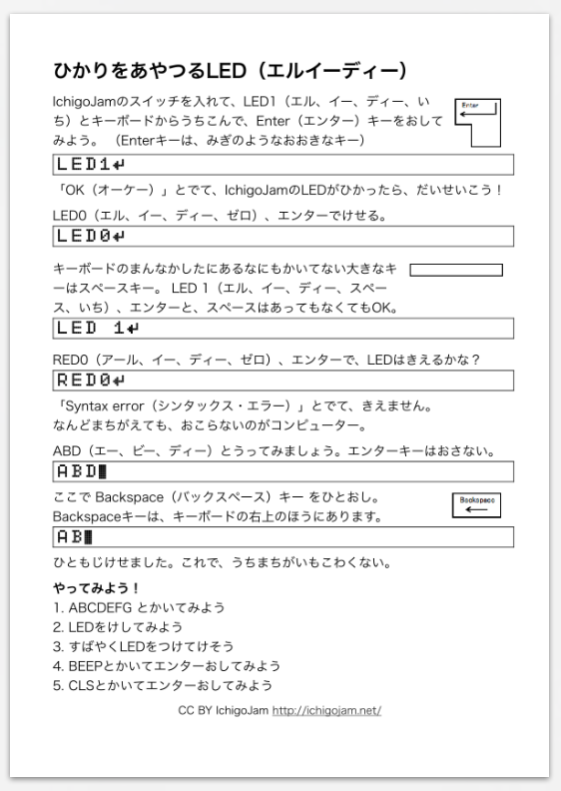
IchigoJamプリント
A5印刷対応ネット教材
http://ichigojam.net/print/
うごかしてみよう

Slide 120
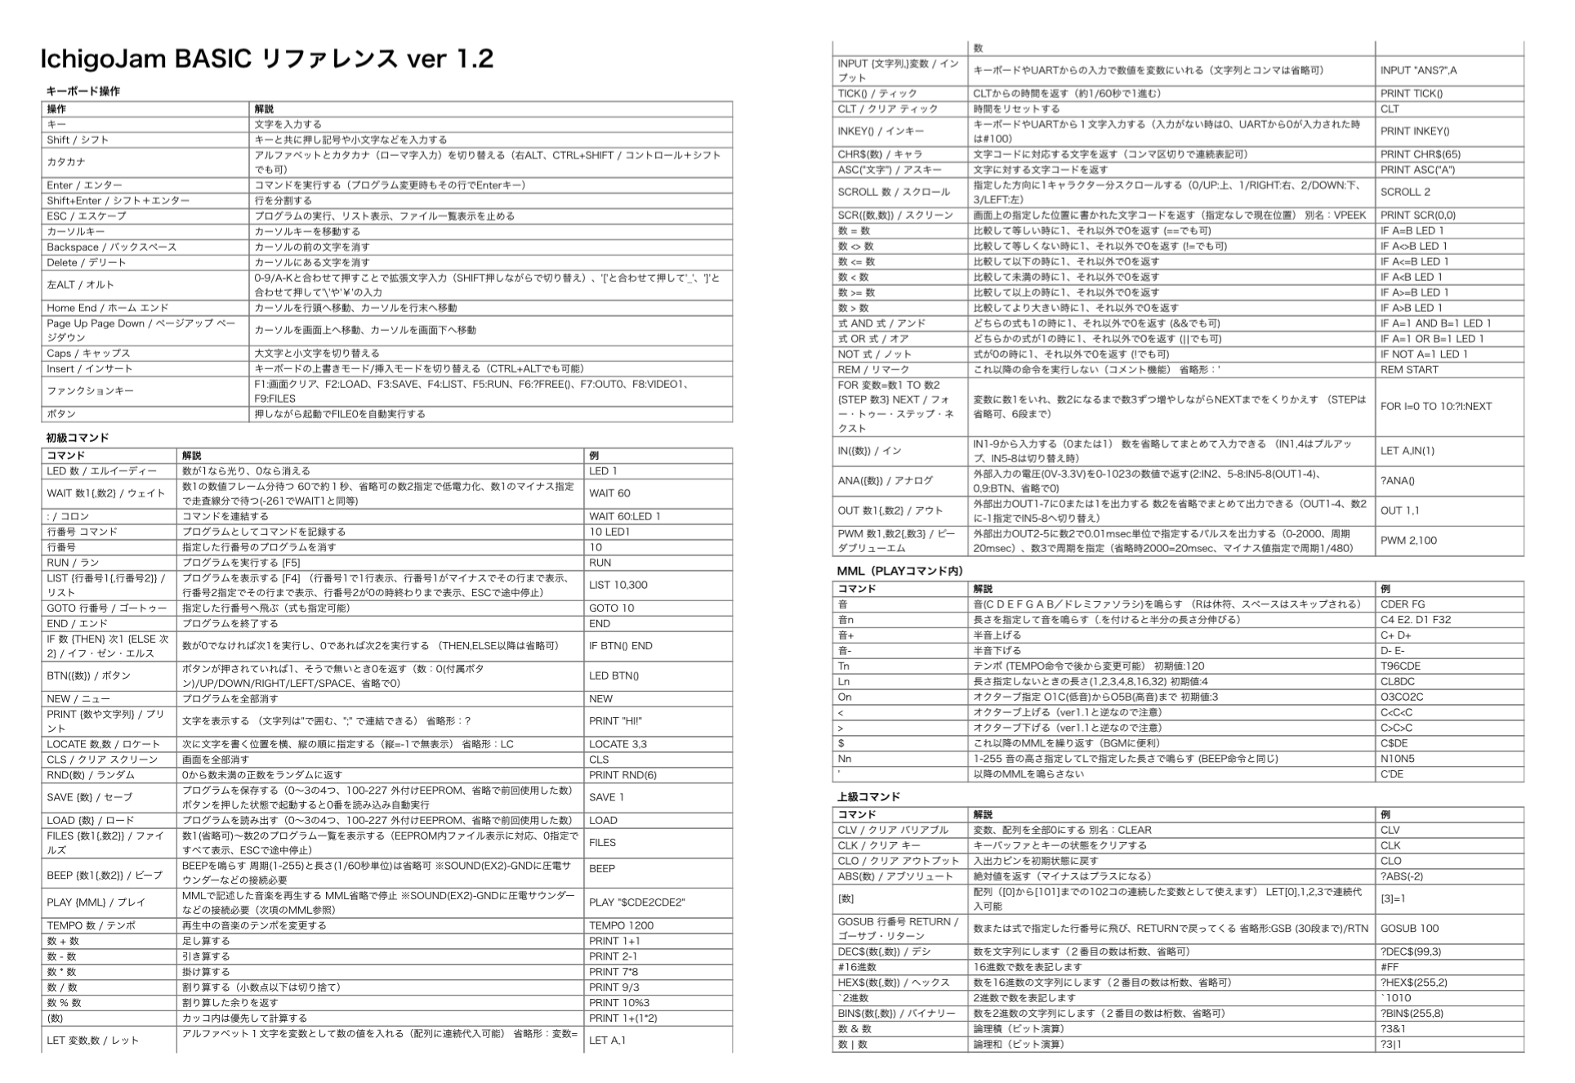
http://ichigojam.net/IchigoJam.html
リファレンスをみよう

Slide 121
BASICで基礎を学んで
Pythonなどへステップアップ！
IchigoJam BASIC | Python3
?”Hello!” | print(“Hello!”)
IF A=3:?”YAH!” | if a == 3: print(“YAH!”)

Slide 122
IchigoJamにひつようなもの
1. サンワサプライ 有線USBキーボード
SKB-L1UBK Amazonにて667円
ご家庭のテレビ
https://www.amazon.co.jp/dp/B005LL9J9G/
2. USB ACアダプター
DAISOにて330円
4. コンポジットケーブル
黄赤白、いずれか1本でOK
DAISOにて110円
3. microUSBケーブル
DAISO/Seriaにて110円

Slide 123
無線LAN接続ボード
MixJuice
（ミックスジュース）
¥2,750
http://mixjuice.shizentai.jp/

Slide 124
https://fukuno.jig.jp/2428
鯖江市全12校、総合2コマでプログラミングスタート！

Slide 125
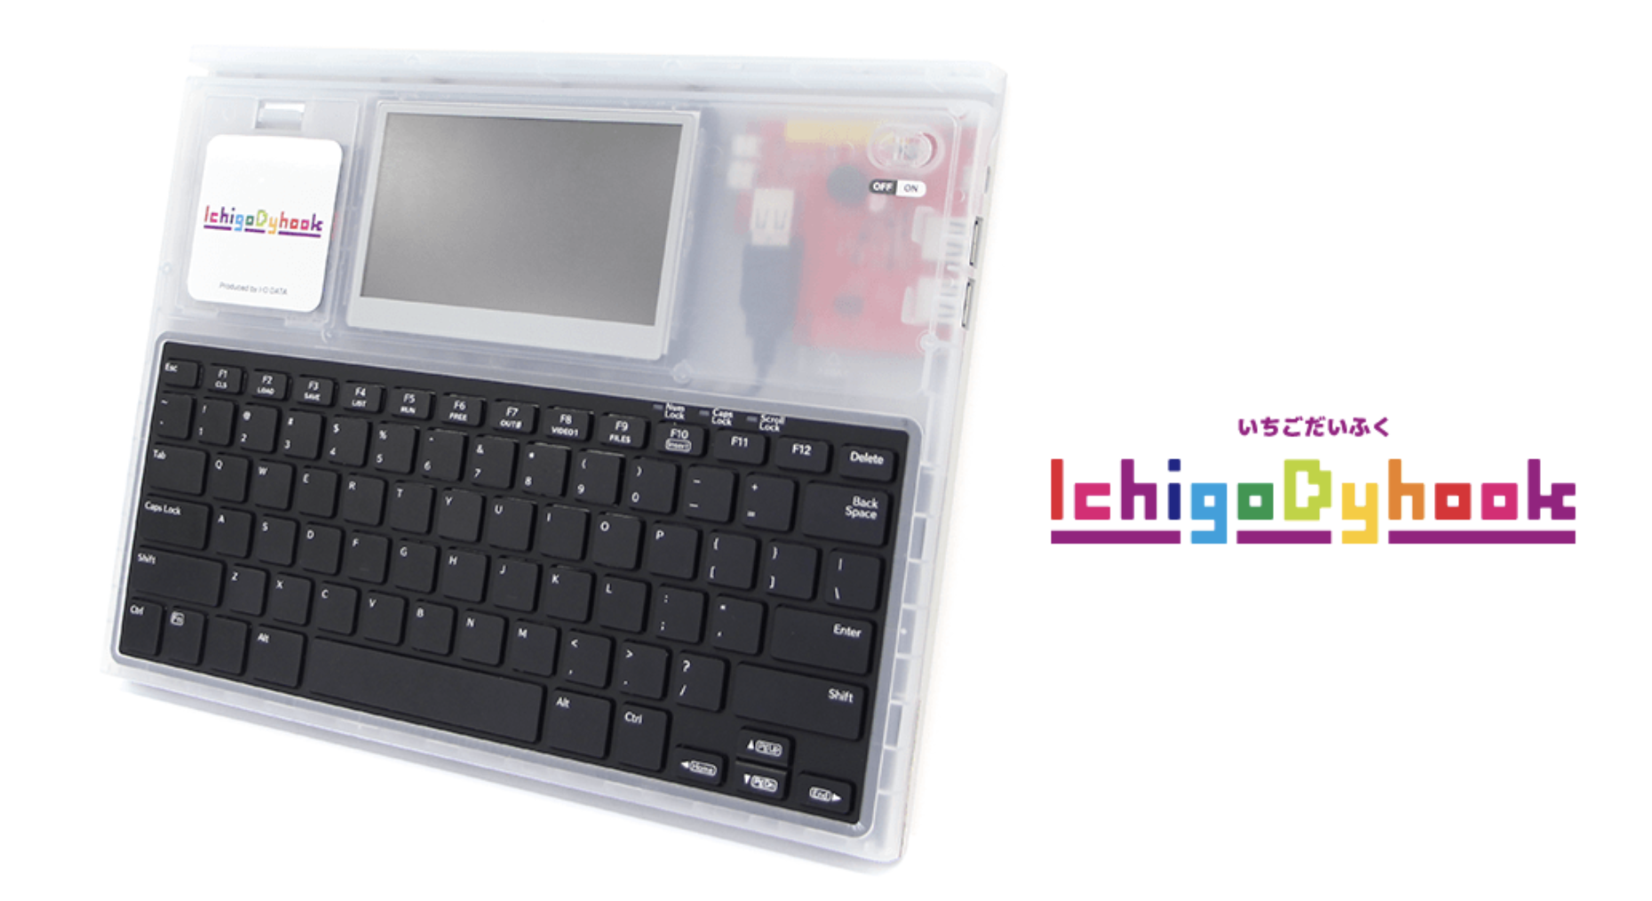
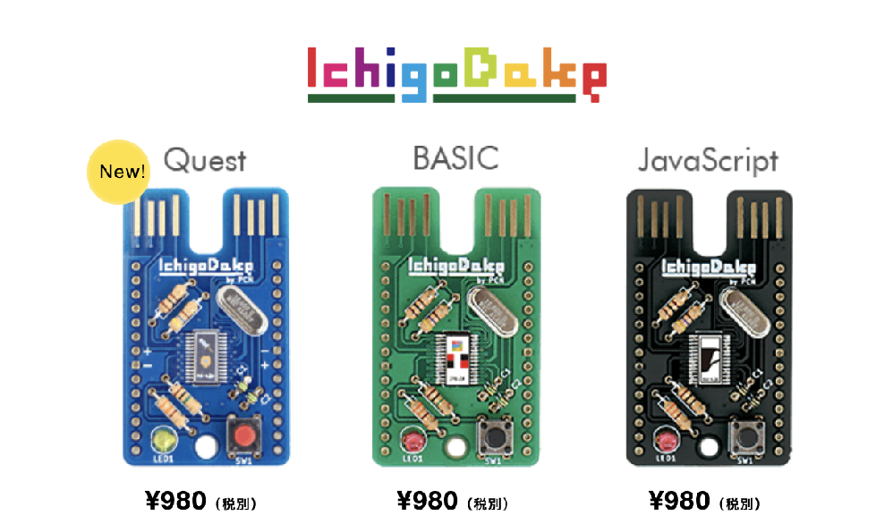
IchigoJam
学校向け新プロダクト
IchigoDyhook 登場！
https://pcn.club/sp/dyhook/

Slide 126
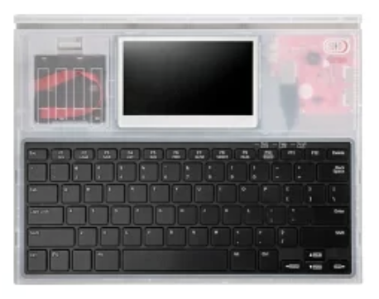
“The best way to predict the future is invent it.”
（ベストな未来予測法、それは、創ること）
by Alan Kay
IchigoDyhook
Dynabook © 1968 Alan Key
Alan Key from Wikipedia

Slide 127
IchigoJamで
ノートPCをGET？

Slide 128
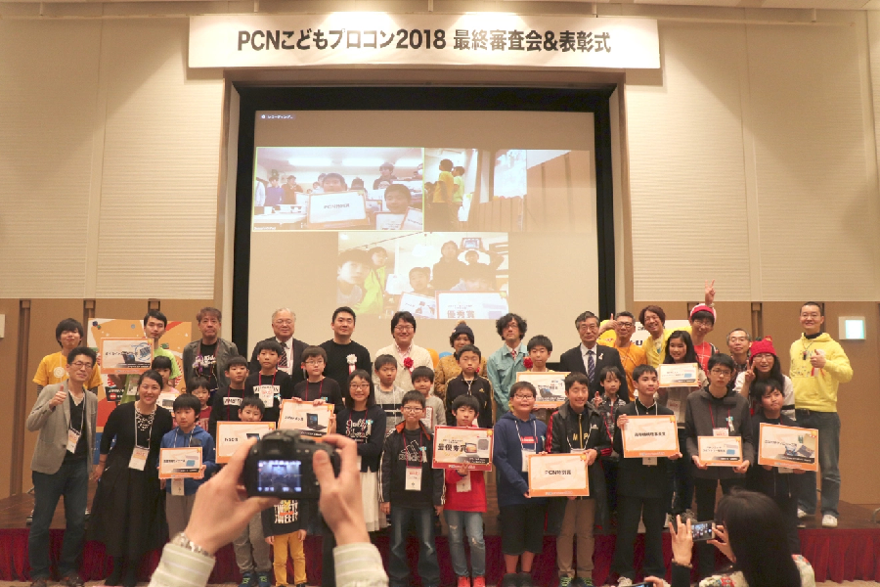
第10回 小中学生
PCNこどもプロコン
2019-2020
副賞 ノートPC / 3Dプリンタ他
http://pcn.club/contest/
後援：総務省、文科省、経産省、IT総合室
高専機構、未来の学びコンソーシアム

Slide 129
お母さんのスマホ使いすぎを防止するマシーン！
PCNこどもプロコン受賞作品

Slide 130
コンテストの必勝法＝社会に必要！
社会の課題
x
小中学生のアイデア
x
高専生の実装力

Slide 131
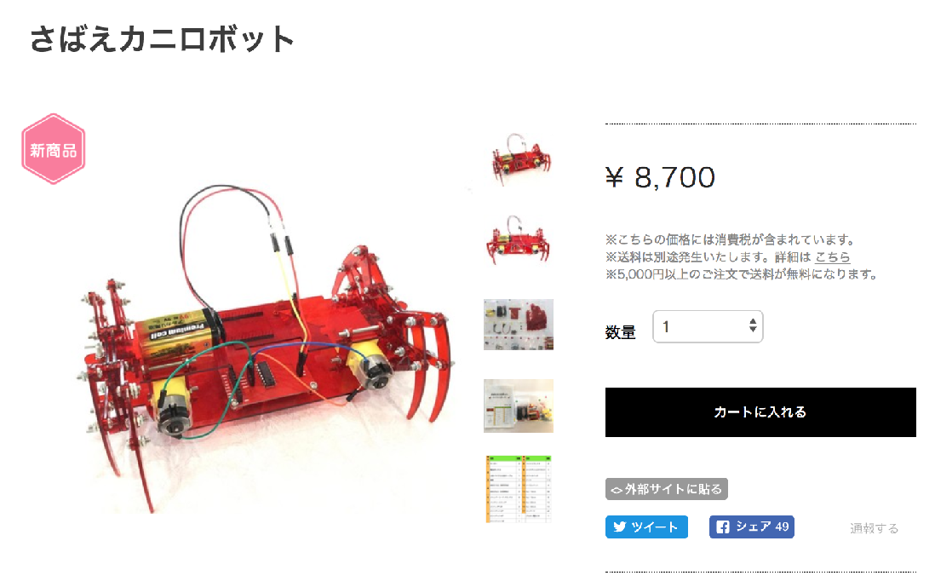
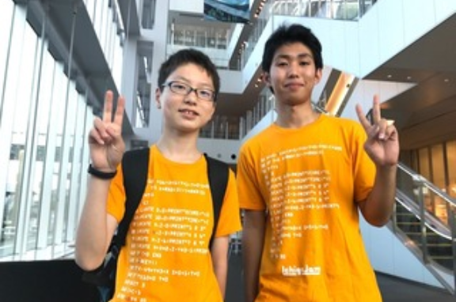
こどもが創った新商品！
メカ担当：MASAHARU（中2）
基板担当：MISAKI（高２）
ネットショップで誰でも気軽に売れる時代！

Slide 132
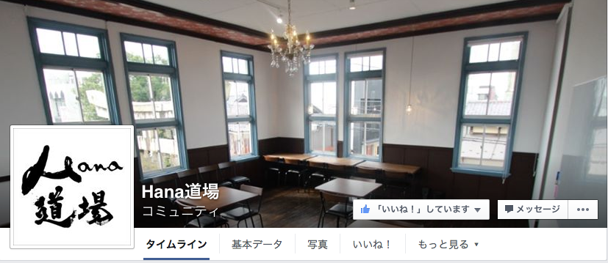
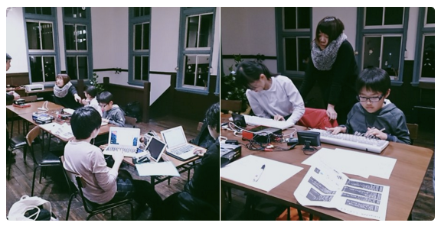
鯖江 Hana道場
http://hanadojo.com/

Slide 133
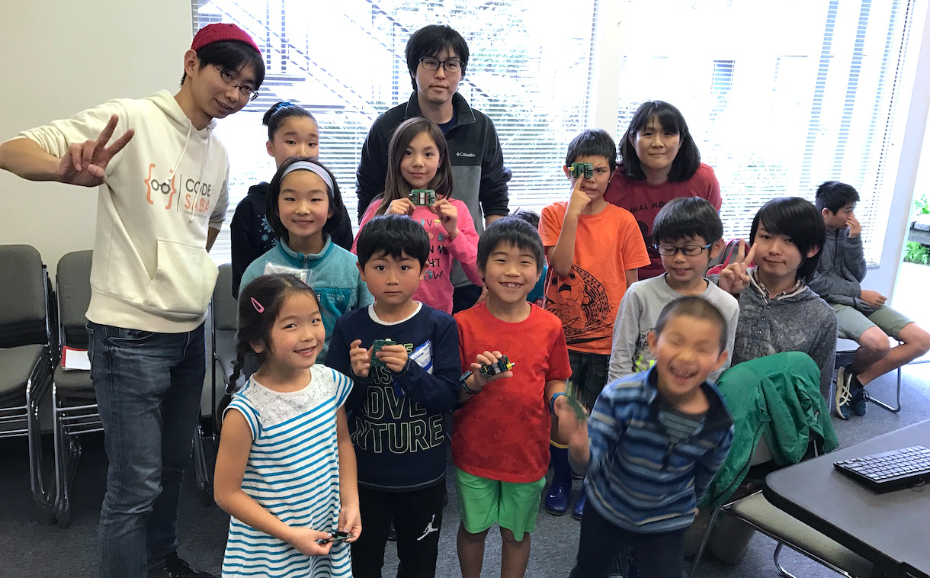
PCNシリコンバレー

Slide 134
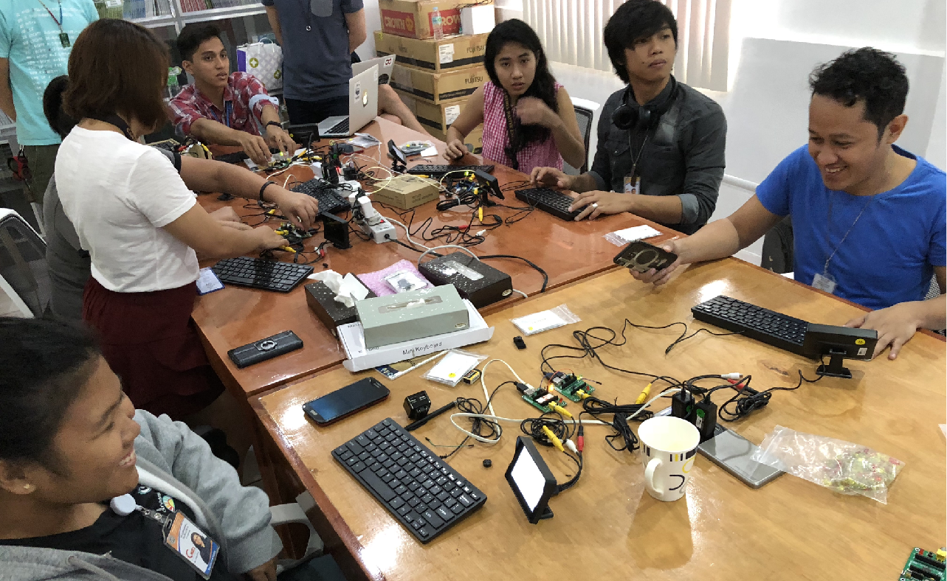
PCNフィリピン ターラック！
(2018.6.18)

Slide 135
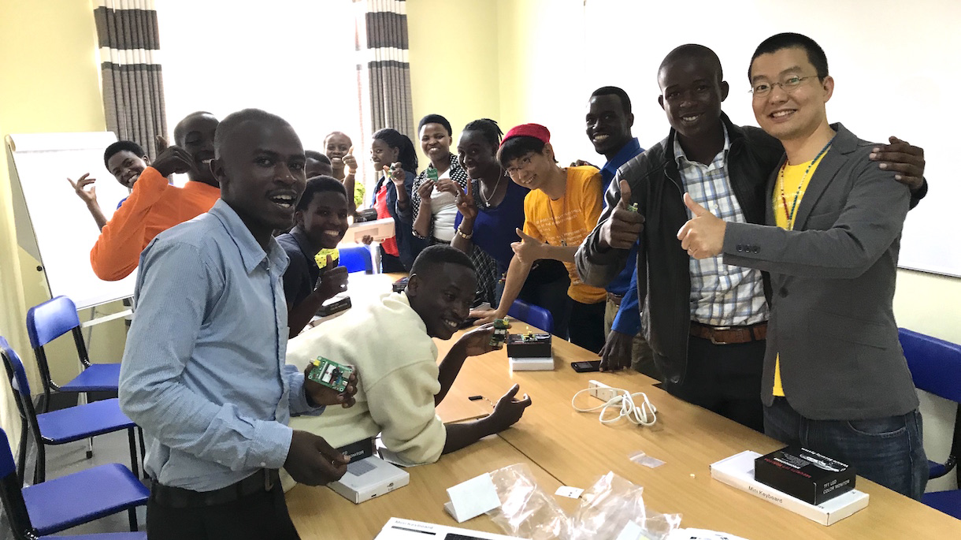
PCNルワンダ （アフリカ）

Slide 136
s
PCNカトマンズ（ネパール）

Slide 137
楽しそうじゃない？

Slide 138
すべてのこどもたちに
プログラミングを
http://pcn.club/

Slide 139
すべてのこどもたちにプログラミングを！

Slide 140
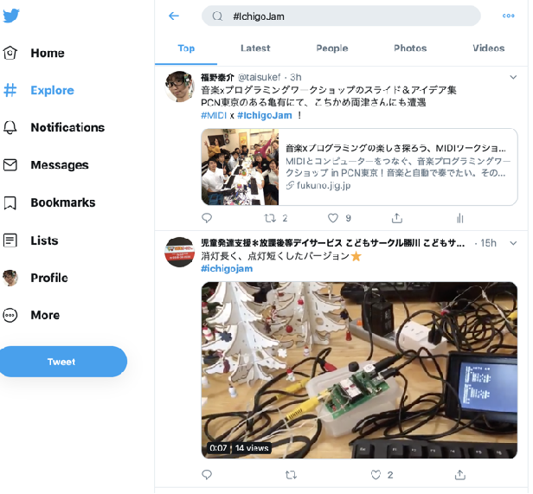
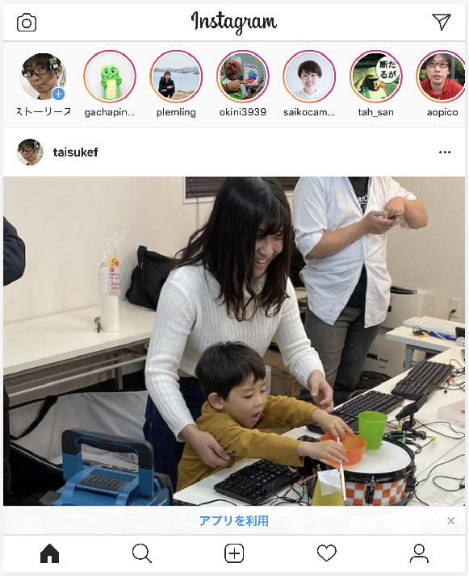
ネットでサポートで、くじけない！
Twitter #IchigoJam
Instagram #IchigoJam
Facebook IchigoJam-FAN

Slide 141
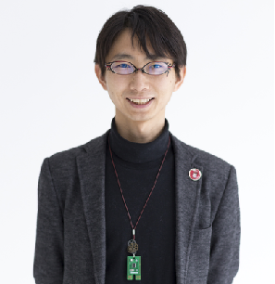
@taisukef
https://fukuno.jig.jp/
株式会社 jig.jp 会長 福野泰介 @taisukef / Facebook
（IchigoJam発明者、オープンデータ伝道師）

